Slide 1
Herzlich willkommen
zum 16. Jour Fixe - 20.03.2023
„Chancen für Verbundwerkstoffe in der Verteidigungstechnik“

Slide 2
16. Jour Fixe am 20. März 2023
Agenda
14:00 | Begrüßung
14:00 | Begrüßung Dr. Heinz Kolz, Geschäftsführer CU West des Composites United e.V. Denny Schüppel, Geschäftsführer Ceramic Composites des Composites United e.V.
14:15 | Röder Präzision Dr. Alexander Höhme, Leiter Produktion
14:25 | Dynamit Nobel Defence Daniel Schröder, Bereichsleiter Technik
14:35 | Diskussion
14:40 | Einführung und Diskussion unter der Leitung von: Dr. Markus Steffens, Inhaber & Geschäftsführer der INTELLIGHT - Intelligent Lightweight Solutions Denny Schüppel, Ceramic Composites des Composites United e.V.
15:00 | Ende der Veranstaltung

Slide 3
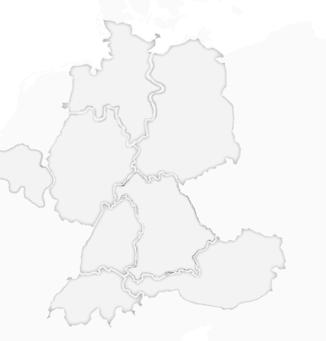











Composites United e.V.
führendes Netzwerk für faserverstärkte Hochleistungsmaterialien mit ca. 350 Mitgliedern
regionale Struktur − international aufgestellt
Fachnetzwerke Bau und
AiF-Forschungsnetzwerk

Slide 4

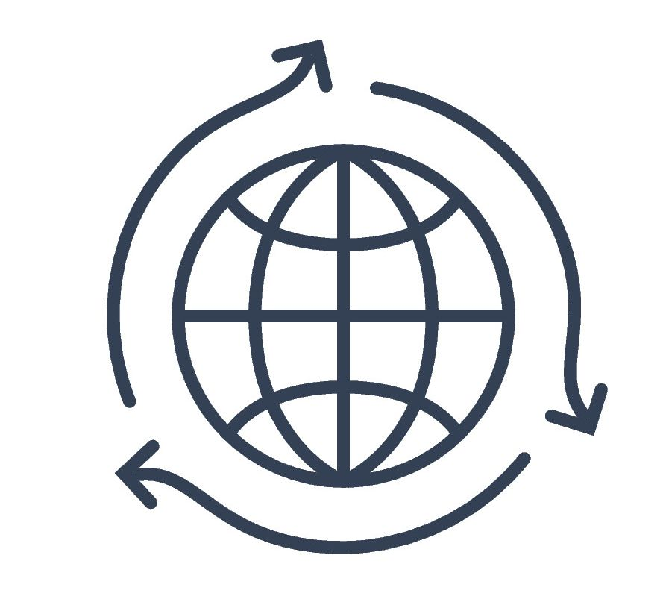



Portfolio
Technology
Driving Know-how & Technology
Internationalization
Creating Market Access
Network
Connecting Composite People
Knowledge
Providing Education &
Market Information
Communication
Sharing Information & Inspiration
Notes:
Führendes Netzwerk für Hochleistungsverbundwerkstoffe: mit 350 Mitgliedern im deutschsprachigen Raum
Austausch, Vernetzung und Information: 40 Arbeitsgruppen, Veranstaltungen, Gemeinschaftsstände auf internationalen Fachmessen
Brancheninformationen: Newsletter, Marktbericht, Informationsdatenbank für Mitglieder, CU reports und Veranstaltungen
Entwicklungsprojekte: Vermittlung von Kooperationspartnern, AIF-Programm
Plattformen für Mitglieder: Gemeinschaftsstände, cu reports, Webseminar
Internationalisierung: Auslandsvertretungen, Konferenzen, Reisen
Personalunterstützung: Weiterbildungsprogramm, Personalsuche, SIAK (Personalentwicklung)
Politik für Leichtbau: Hauptstadtbüro, Leichtbauprogramm

Slide 5
Composites United
Führendes Netzwerk für Hochleistungsverbundwerkstoffe: mit 350 Mitgliedern im deutschsprachigen Raum
Austausch, Vernetzung und Information: 40 Arbeitsgruppen, Veranstaltungen, Gemeinschaftsstände auf internationalen Fachmessen
Brancheninformationen: Newsletter, Marktbericht, Informationsdatenbank für Mitglieder, CU reports und Veranstaltungen
Entwicklungsprojekte: Vermittlung von Kooperationspartnern, AIF-Programm
Plattformen für Mitglieder: Gemeinschaftsstände, cu reports, Webseminar
Internationalisierung: Auslandsvertretungen, Konferenzen, Reisen
Personalunterstützung: Weiterbildungsprogramm, Personalsuche, SIAK (Personalentwicklung)
Politik für Leichtbau: Hauptstadtbüro, Leichtbauprogramm

Slide 6
Composites United West (CU W)
Netzwerk im Westen: mit 60 Mitgliedern in NRW, Hessen, Rheinland-Pfalz, Saarland und Luxemburg
5 Arbeitsgruppen: „Thermoplaste – vom Material bis zur automatisierten Produktion“, „Smart Struktures – multifunktionale Verbundwerkstoffe“, „Bio Composites“, „Composite Fatigue” und „Orthopädietechnik“
Arbeitsgruppen v. CU /CU West
„Verbundwerkstoff trifft Anwenderbranche“ (vierteljährlich, digital: CU, CU Ost, Nord, West u. Ceramic Composites)
05.06. „Verbundwerkstoff trifft Offshore-Industrie“ (weitere Termine: 04.09. u. 04.12.)
Jour Fixe CU/CU West: 3. Montag im Monat (14.00-15.00 Uhr, digital)
17.04. „Thermoplaste – neue Bearbeitungsverfahren, neue Anwendungen“
15.05. „CMC und andere Verbundwerkstoffe – Materialcharakterisierung für hohe Temperaturen“ (Ceramic Comp.)
18.09. „Welche Perspektiven haben Verbundwerkstoffe in der Bauwirtschaft“ (CU Bau)
16.10. „Nachhaltigkeit und Recycling in der Composites- und der Bauwirtschaft“ (CU Bau)
21.10. „Oberflächenbeschichtung von Composites – was ist möglich“ (Ceramic Composites)
Weitere Veranstaltungen sind in Vorbereitung

Slide 7

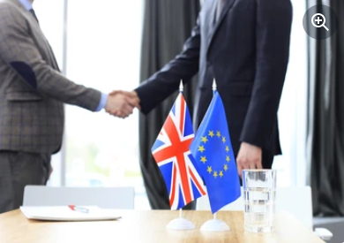
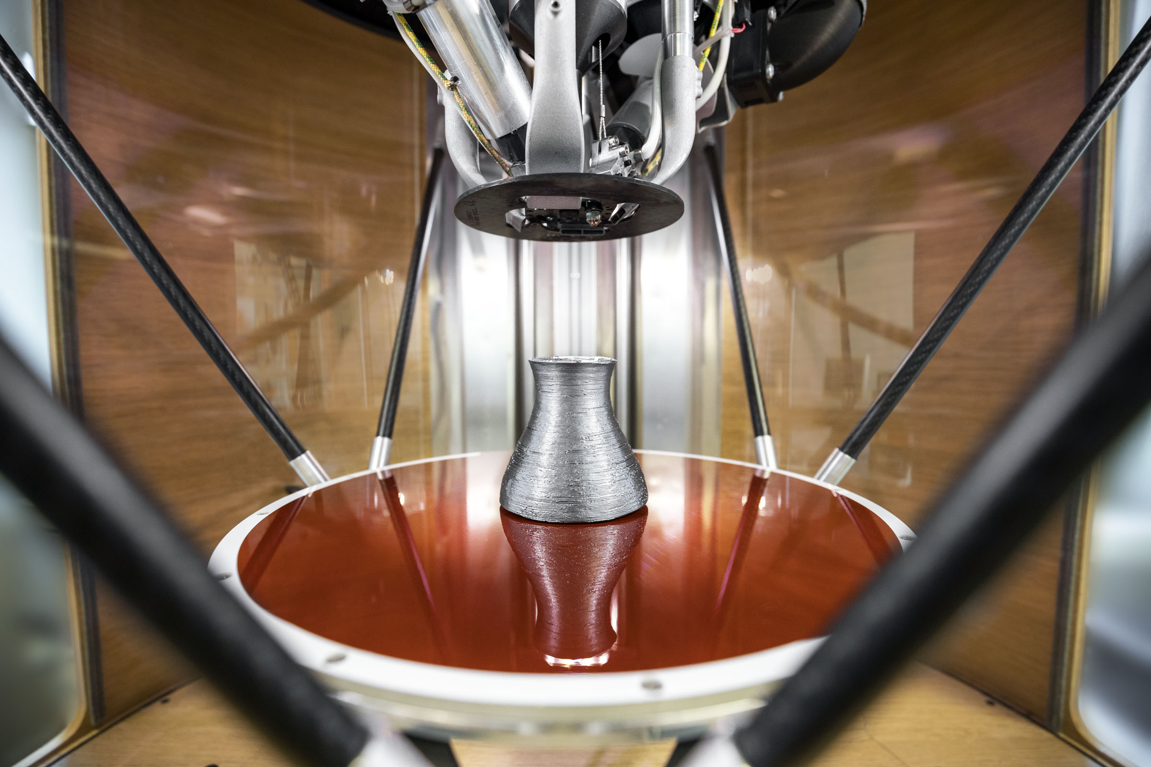
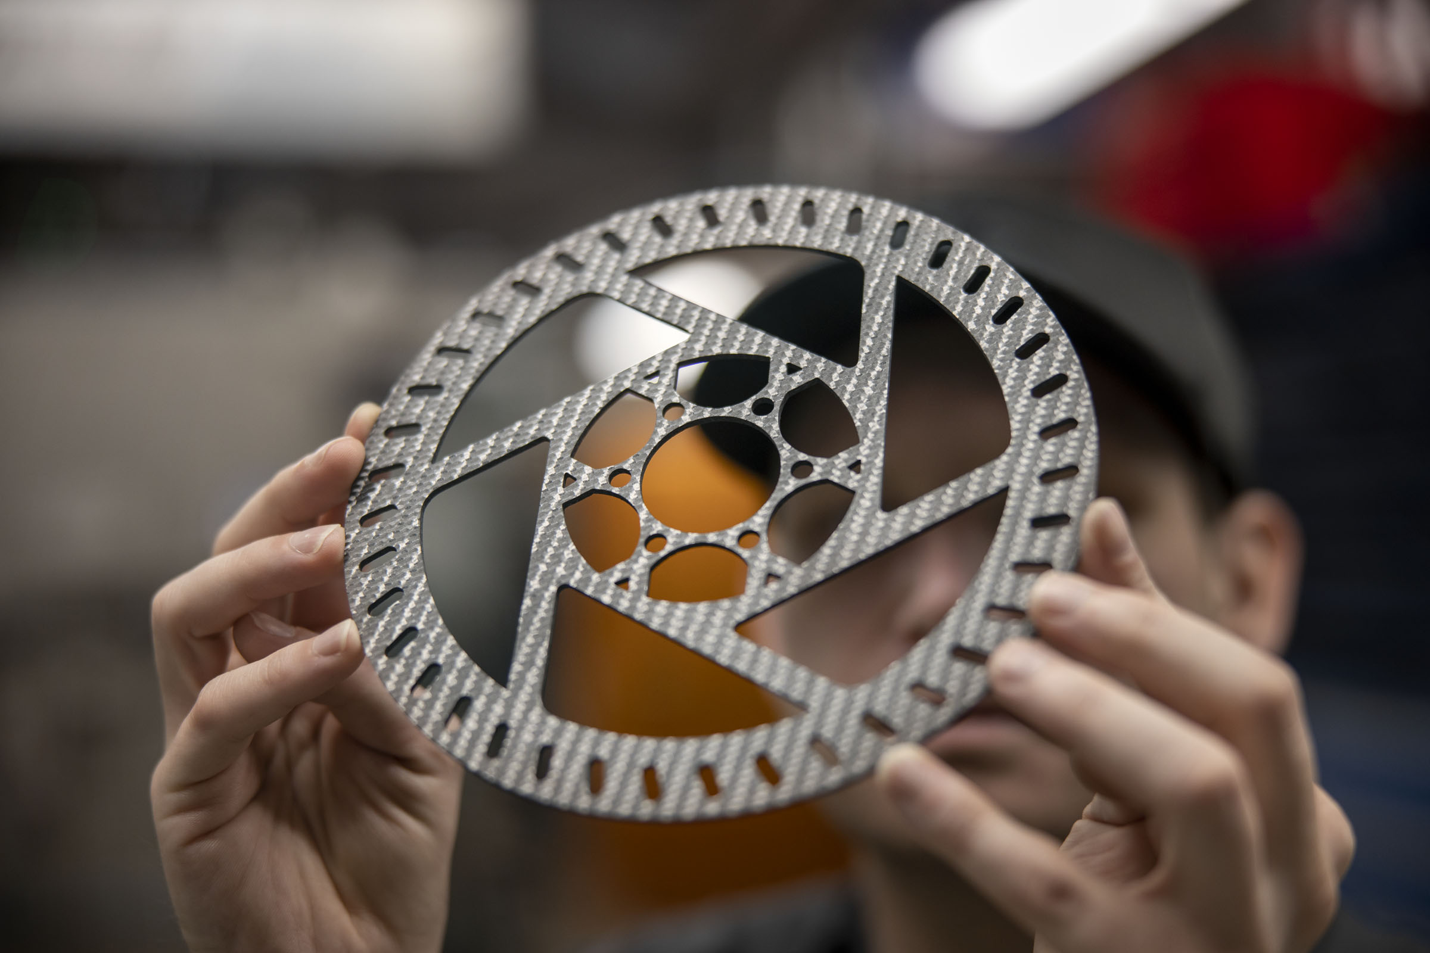

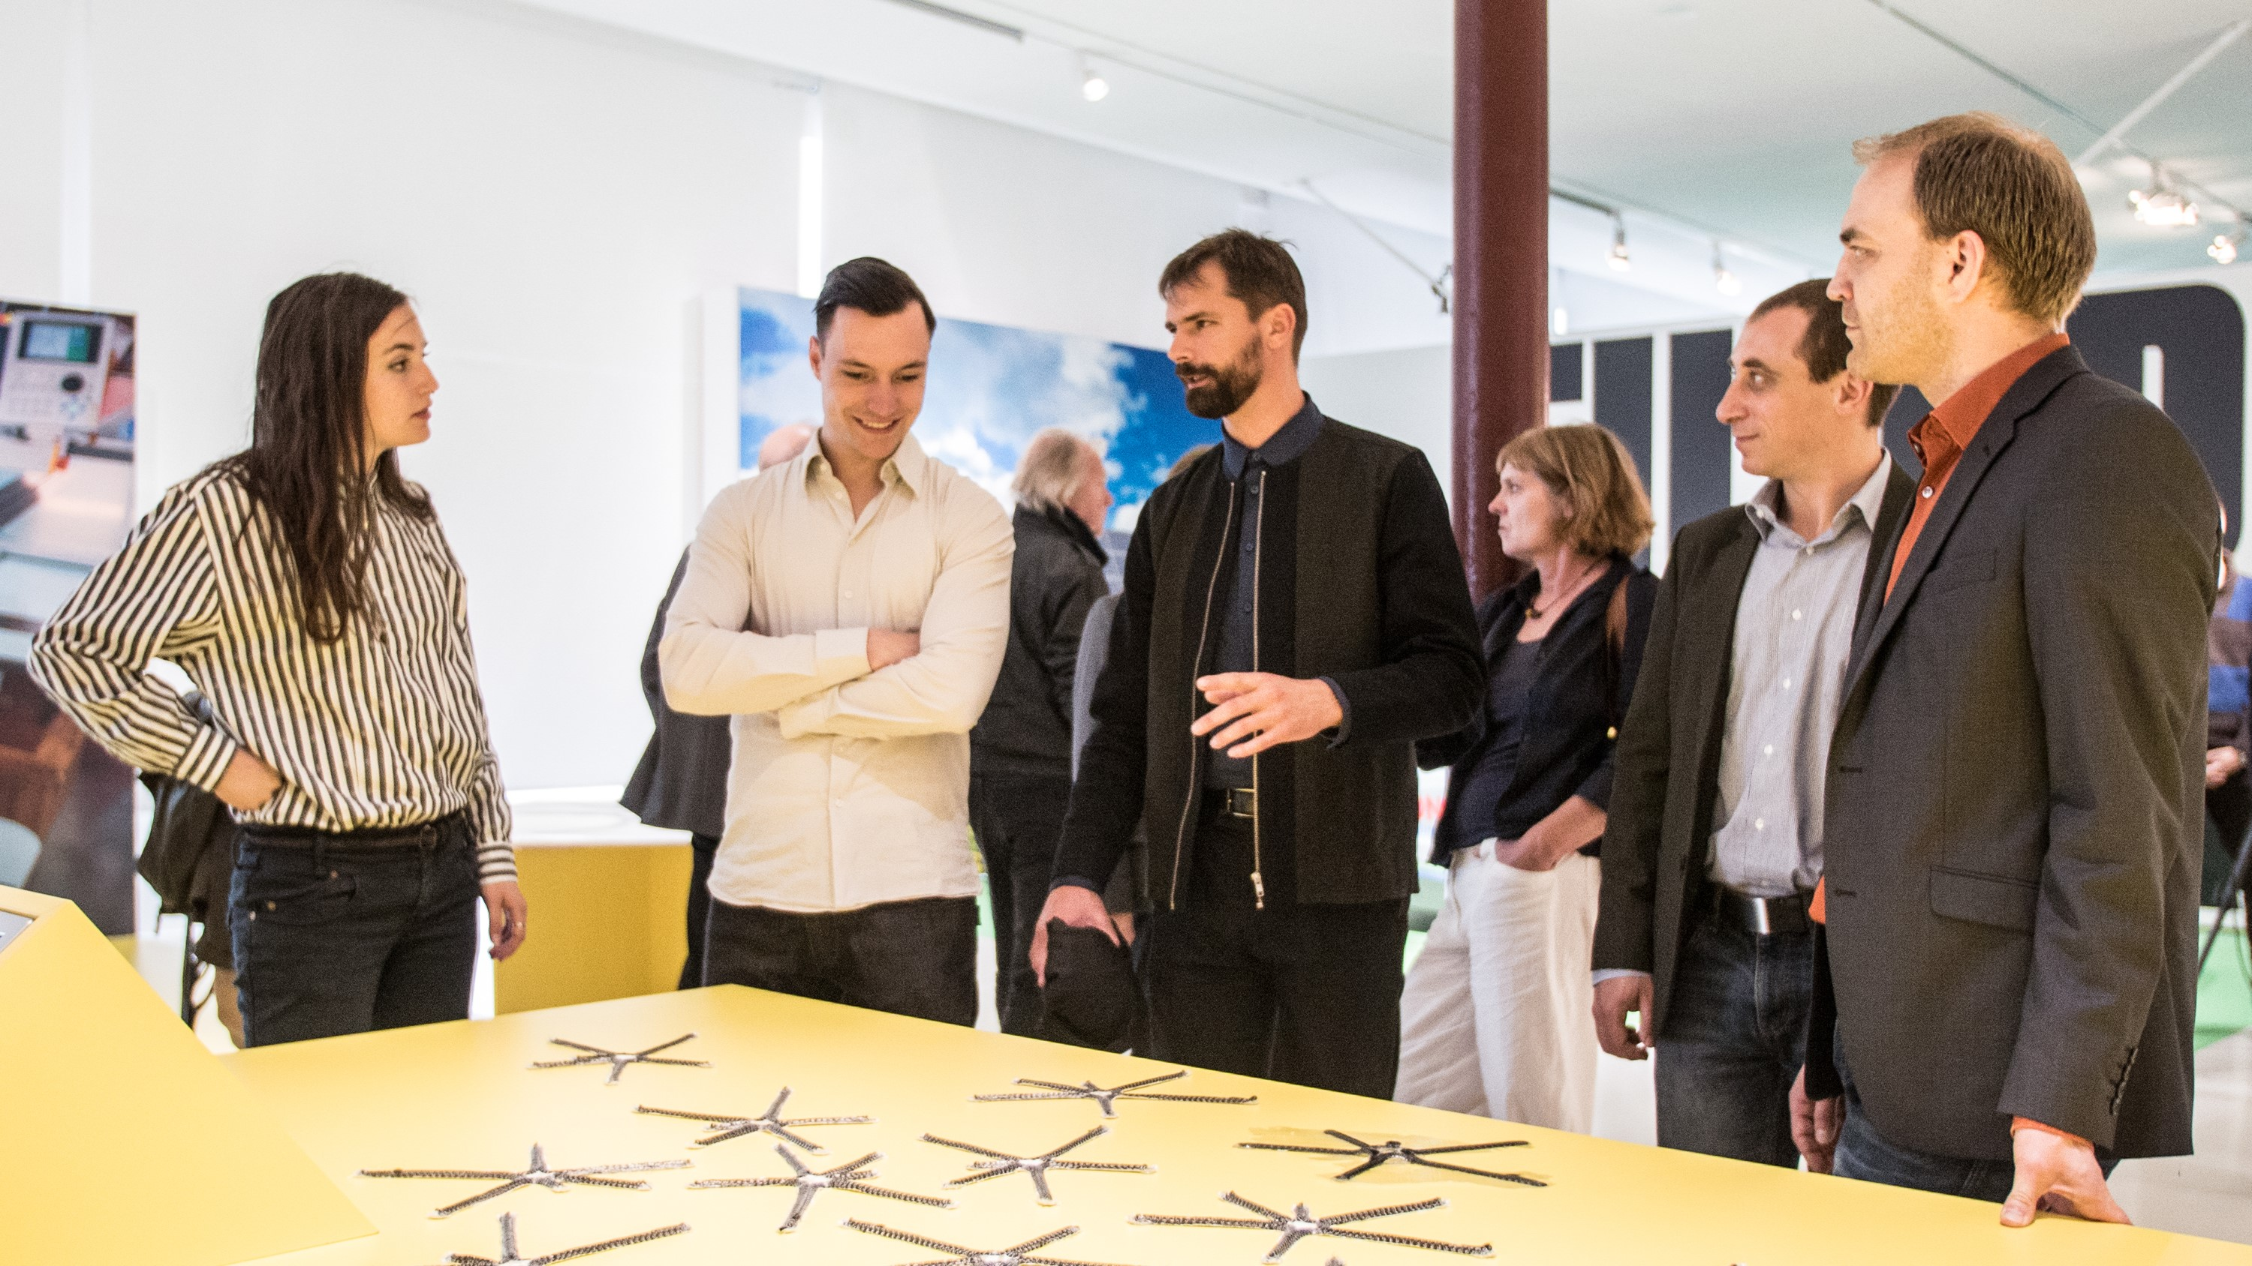
Ceramic Composites
Forschung & Entwicklung
Werkstoff-
marketing
Handlungsfelder
Vision 2030
Faserverbundkeramiken finden sich 2030 als Schlüsselkomponente für nachhaltige Produktionstechnik in breiter Anwendung wieder. Dadurch wird die Wettbewerbsfähigkeit des Hochtechnologie-Standorts Deutschland gestärkt.
Mission
Wir fördern den industriellen Einsatz von Faserverbundkeramiken im Maschinen- und Anlagenbau, Mobilität und Energiewirtschaft und unterstützen eine nachhaltige Verwendung. Um dieses Ziel zu erreichen, helfen wir unseren Mitgliedern bei der gezielten Akquise von nationalen Projekten, der Präsentation ihrer Fähigkeiten auf Veranstaltungen und Messen, beim Werkstoffmarketing und durch spezifische Bildungsangebote.
Netzwerk
Politische Arbeit
Bildung und Wissen
Internationa-lisierung

Slide 8
16. Jour Fixe am 20. März 2023
Agenda
14:00 | Begrüßung
14:00 | Begrüßung Dr. Heinz Kolz, Geschäftsführer CU West des Composites United e.V. Denny Schüppel, Geschäftsführer Ceramic Composites des Composites United e.V.
14:15 | Röder Präzision Dr. Alexander Höhme, Leiter Produktion
14:25 | Dynamit Nobel Defence Daniel Schröder, Bereichsleiter Technik
14:35 | Diskussion
14:40 | Einführung und Diskussion unter der Leitung von: Dr. Markus Steffens, Inhaber & Geschäftsführer der INTELLIGHT - Intelligent Lightweight Solutions Denny Schüppel, Ceramic Composites des Composites United e.V.
15:00 | Ende der Veranstaltung

Slide 9
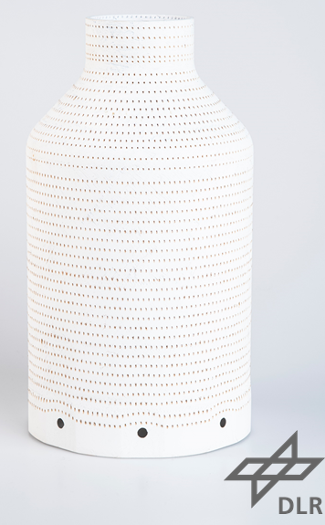
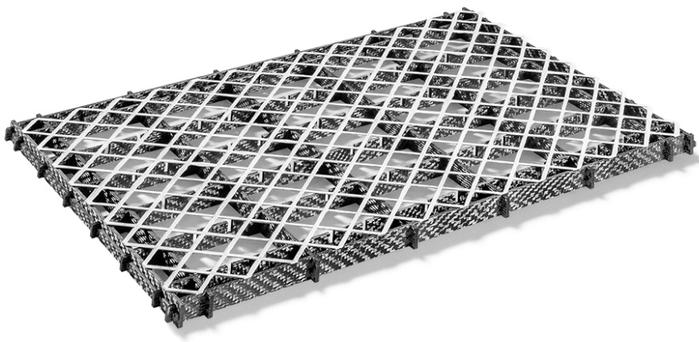
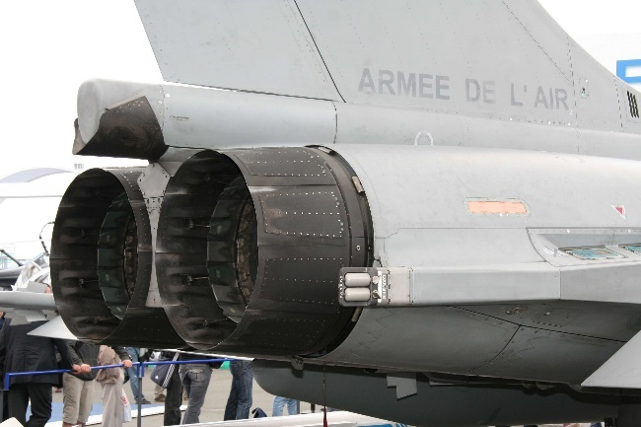
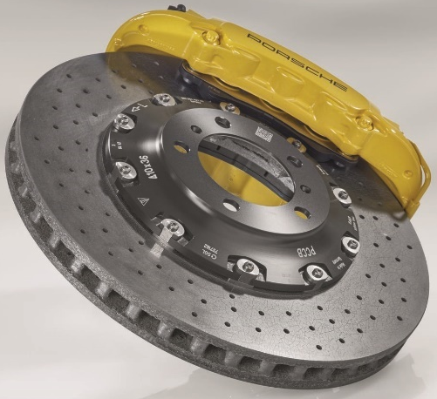
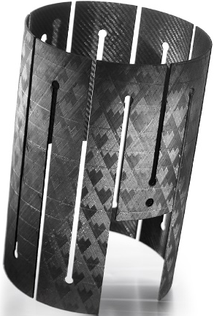
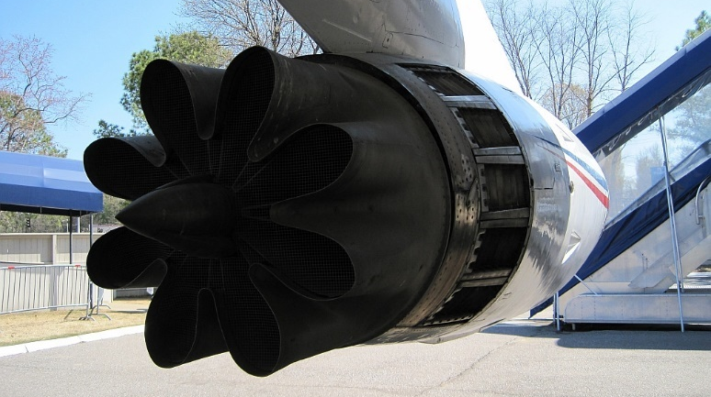
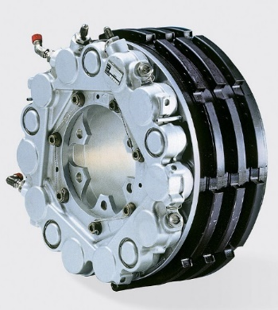
Defence
Anwendungen aus CMC
Bekannt / zivil
Defence, Militär
Hyperschall: Radome, Antriebe, Verkleidung
Panzerung (Sandwich)
…

Slide 10
Danke

